Slide 1
Оружие победы

Slide 2
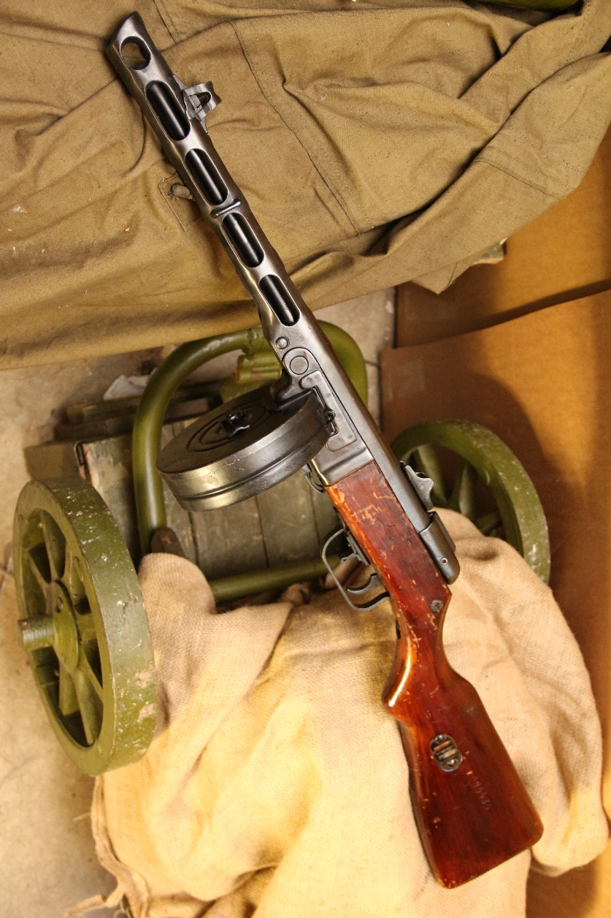
Тема «Оружие победы» приурочена и посвящена 75-летию Победы советского народа в Великой Отечественной войне

Slide 3
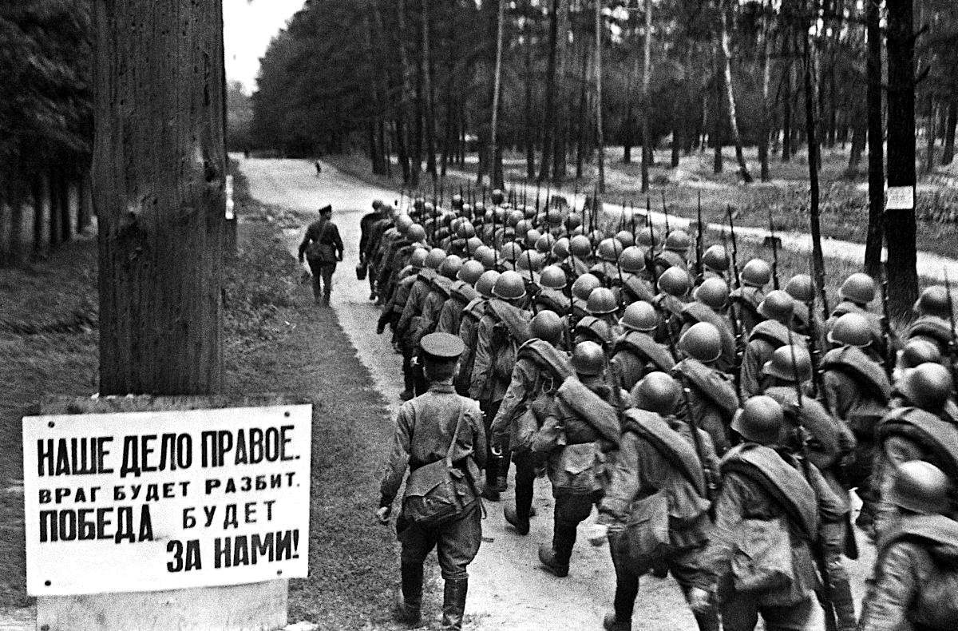
Вставай, страна огромная, Вставай на смертный бой С фашистской силой темною, С проклятою ордой!
В. Лебедев-Кумач

Slide 4
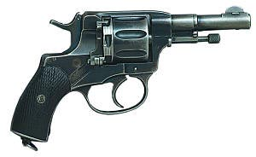
7,62-ММ РЕВОЛЬВЕР "НАГАН” ОБР. 1895 Г.
Одним из наиболее распространенных в Красной Армии образцов личного оружия в годы Великой Отечественной войны являлся 7,62-мм револьвер Наган обр. 1895 г., отлично зарекомендовавший себя за многие десятилетия службы. Созданный бельгийским оружейником Эмилем Наганом еще в конце 1880-х годов, он обладал высокими боевыми и служебно-эксплуатационными качествами, отличаясь надежностью в действии.

Slide 5
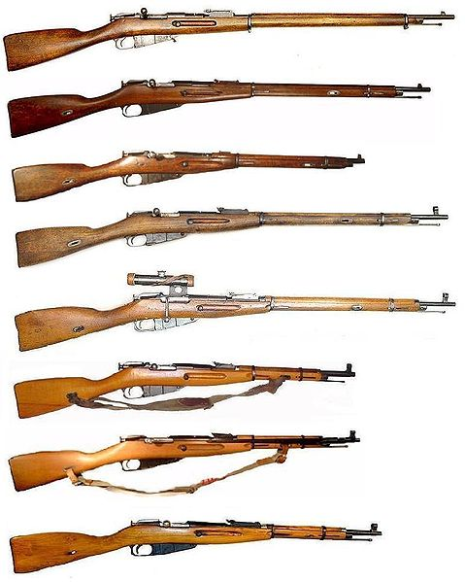
Винтовка Мосина
7,62-мм (3-линейная) винтовка образца 1891 года (винтовка Мосина, трёхлинейка) — магазинная винтовка, принятая на вооружение Российской Императорской армии в 1891 году.
Активно использовалась в период с 1891 по конец Великой Отечественной войны, в этот период многократно модернизировалась.

Slide 6
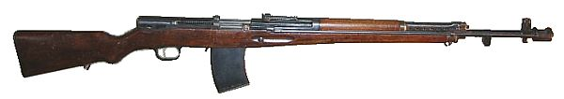
АВТОМАТИЧЕСКАЯ ВИНТОВКА СИМОНОВА
Автоматическая винтовка образца 1936 года, АВС — советская автоматическая винтовка, разработанная оружейником Сергеем Симоновым.
Изначально разрабатывалась как самозарядная винтовка, но в ходе усовершенствований был добавлен режим автоматического огня для использования в экстренной ситуации.
Первый советский образец оружия такого класса, принятый на вооружение. Всего было выпущено 65800 экземпляров.
Некоторые винтовки АВС-36 комплектовались оптическим прицелом на кронштейне и использовались как снайперские.

Slide 7
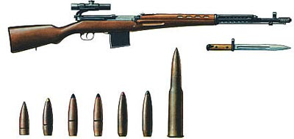
7,62-ММ САМОЗАРЯДНАЯ ВИНТОВКА ТОКАРЕВА ОБР. 1940 Г (СВТ-40)
Наряду с самозарядной винтовкой, Токарев разработал на ее базе автоматическую винтовку обр. 1940 г. (АВТ-40), выпускавшуюся в 1942 году. Ее ударно-спусковой механизм позволял вести одиночный и непрерывный огонь. Роль переводчика вида огня выполнял предохранитель. Стрельба короткими очередями разрешалась только в случае нехватки ручных пулеметов во время напряженного боя. Скорострельность АВТ-40 при стрельбе одиночными выстрелами достигала 20-25 выстр/мин, короткими очередями - 40-50 выстр/мин, при непрерывном огне - 70-80 выстр/мин.

Slide 8
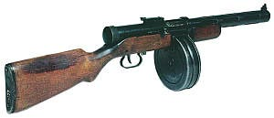

7,62-ММ ПИСТОЛЕТ-ПУЛЕМЕТ ДЕГТЯРЕВА ОБР. 1940 Г. (ППД-40)
В 1934 году на вооружение начальствующего состава Красной Армии принимают 7,62-мм пистолет-пулемет Дегтярева обр. 1934 г. (ППД-34). Новый пистолет-пулемет конструкции Дегтярева оказался достаточно простым и надежным в эксплуатации. По боевым характеристикам и техническому уровню он не уступал аналогичным зарубежным образцам. Однако недопонимание многими руководителями Наркомата обороны значения пистолетов-пулеметов привело к сужению их функций до вспомогательного оружия для правоохранительных органов.

Slide 9
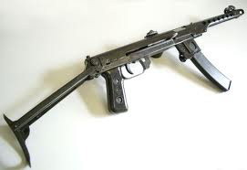
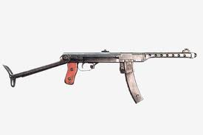
7,62-ММ ПИСТОЛЕТ-ПУЛЕМЕТ СУДАЕВА ОБР. 1943 Г. (ППС)
Судаев разработал свой пистолет-пулемет в 1942 г. После модификации, которая устранила выявленные в 1943 г. недостатки, на вооружение был принят новый образец под названием "Пистолет-пулемет системы Судаева обр. 1943 г." (ППС-43), который имел очень высокие боевые качества и отличался высокой технологичностью. При его изготовлении, больше чем в каких-либо других образцах, применялись штамповочные и сварочные работы, что обеспечивало простоту изготовления и быстрое освоение на любых мелких предприятиях, имеющих маломощное прессовое оборудование.

Slide 10
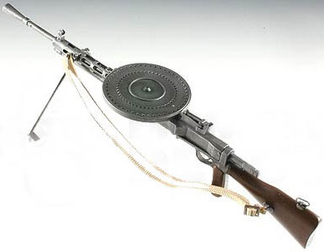
РУЧНОЙ ПУЛЕМЕТ ДП (ДЕГТЯРЕВА ПЕХОТНЫЙ)
Ручной пулемёт, разработанный В. А. Дегтярёвым и принятый на вооружение РККА в 1927 году. ДП стал одним из первых образцов стрелкового оружия, созданных в СССР. Пулемёт массово использовался в качестве основного оружия огневой поддержки пехоты звена взвод-рота вплоть до конца Великой Отечественной войны. По окончании войны пулемёт ДП и его модернизированный вариант ДПМ, созданный по опыту боевых действий в 1943—44 годах, были сняты с вооружения Советской Армии и широко поставлялись дружественным СССР странам.

Slide 11
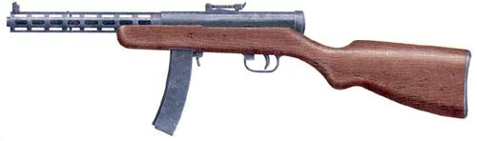
ПИСТОЛЕТ-ПУЛЕМЕТ ДЕГТЯРЕВА
Первый пистолет-пулемёт, принятый на вооружение Красной Армии.
Пистолет-пулемёт Дегтярёва был достаточно типичным представителем первого поколения этого вида оружия. Использовался в Финской кампании 1939-40 годов, а также на начальном этапе Великой Отечественной войны.
Первые работы по созданию пистолетов-пулемётов начались в СССР ещё в середине 1920-х годов. 27 октября 1925 года Комиссией по вооружению Красной армии была предусмотрена желательность вооружения подобным типом оружия младшего и среднего командного состава.

Slide 12
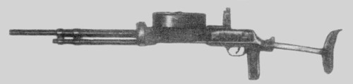
ПУЛЕМЕТ ДТ (ДЕГТЯРЕВА ТАНКОВЫЙ)
Танковый пулемёт ДТ поступил на вооружение Красной Армии в 1929 году под обозначением «7,62-мм танковый пулемёт системы Дегтярева обр. 1929 г.» (ДТ-29). Он был по сути модификацией сконструированного в 1927 году 7,62-мм ручного пулемёта ДП. Разработка этой модификации была осуществлена Г. С. Шпагиным с учётом особенностей установки пулемёта в тесном боевом отделении танка или бронеавтомобиля.

Slide 13
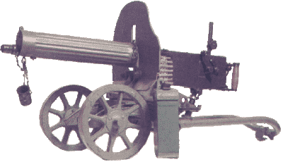
ПУЛЕМЕТ МАКСИМА
Пулемёт Максима образца 1910 года — станковый пулемёт, вариант американского пулемёта Максима широко использовавшийся российской и советской армиями во время Первой мировой и Второй мировой войн. Пулемёт «Максим» использовался для поражения открытых групповых живых целей и огневых средств противника на расстоянии до 1000 м. К 1899 году пулемёты «Максим» были переделаны под калибр 7,62×54 мм русской винтовки Мосина от 10,67 мм калибрa винтовки Бердана под официальным наименованием «7,62-мм станковый пулемёт».

Slide 14
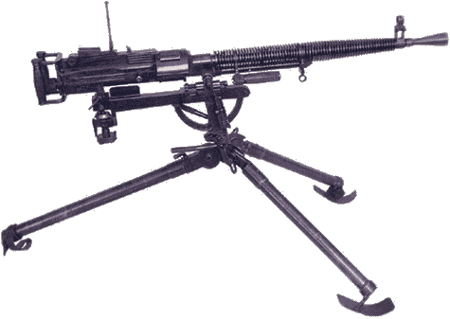
СТАНКОВЫЙ ПУЛЕМЕТ С-39
В 1928 году штаб РККА поставил вопрос о необходимости нового станкового пулемёта взамен стоявшего на вооружении пулемёта системы Максима образца 1910 года, значительная масса и водяная система охлаждения которого не соответствовали принципам ведения мобильной войны.
В 1930 году к работе над созданием станкового пулемёта приступил известный оружейный конструктор Василий Алексеевич Дегтярёв, создатель принятого на вооружение Красной Армии в 1927 году ручного пулемёта ДП.

Slide 15
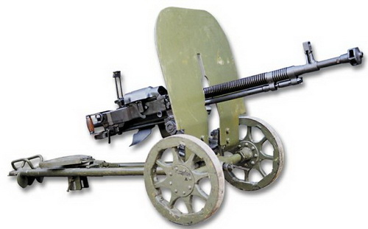
КРУПНОКАЛИБЕРНЫЙ
СТАНКОВЫЙ ПУЛЕМЕТ ДШК
12,7 мм крупнокалиберный пулемет Дегтярева- Шпагина обр. 1938 года появился в результате модернизации крупнокалиберного станкового пулемета ДК (Дегтярев Крупнокалиберный). Разработкой пулемета (ДК) занимался известный оружейник В.А. Дегтярев. Пулемет создавался, в первую очередь, для борьбы с воздушными целями.

Slide 16
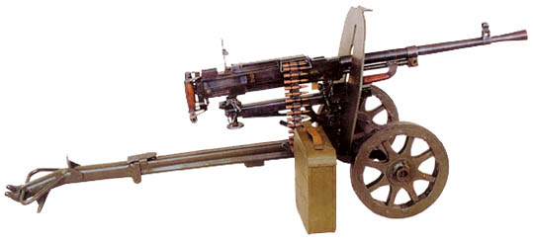
ТАНКОВЫЙ ПУЛЕМЕТ СГ-43
Танковый пулемёт СГ-43 был разработан оружейником П.М. Горюновым сучастием М.М. Горюнова и В.Е. Воронкова на Ковровском механическом заводе. Принят на вооружение 15 мая 1943 года. Поступать в войска СГ-43 начал во второй половине 1943 года.
Пулемет СГ-43 с воздушной системой охлаждения ствола по тактико-техническим характеристикам превосходил пулемёт Максима. Но и старый «Максим» продолжал выпускаться до конца войны на Тульском и Ижевском заводах, и до её завершения он был основным станковым пулемётом РККА

Slide 17
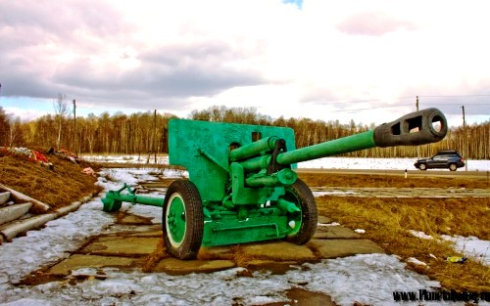
БОЕВОЕ ОРУДИЕ ЗИС-3
ЗИС-3 была создана путем использования прочного и легкого лафета от противотанковой пушки ЗИС-2 и ствола пушки Ф-22УСВ, обладавшего отличными баллистическими характеристиками и технологичностью. Для поглощения около 30-35% энергии отката ствол оснастили дульным тормозом. Параллельно с проектированием ЗИС-3 были решены вопросы ее производства, которое, в сравнении с Ф-22УСВ, имело в 3 раза меньшие трудозатраты и на одну треть меньшую стоимость одного орудия.

Slide 18
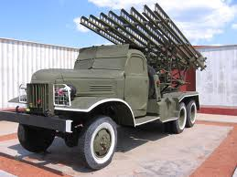
РЕАКТИВНЫЙ МИНОМЁТ «КАТЮША»
«Катю́ша» — неофициальное собирательное название боевых машин реактивной артиллерии БМ-8 (82 мм), БМ-13 (132 мм) и БМ-31 (310 мм). Такие установки активно использовались СССР во время Второй мировой войны. В 1937—1938 эти реактивные снаряды были приняты на вооружение в
Военно-воздушными силами СССР. На каждой машине находился ящик со взрывчаткой и бикфордов шнур. В случае появления риска захвата техники врагом экипаж был обязан взорвать её и тем самым уничтожить реактивные системы.

Slide 19
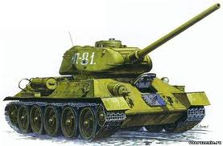
СРЕДНИЙ ТАНК Т-34
Т-34 - советский средний танк периода Великой Отечественной войны, выпускался серийно с 1940 года, и с 1944 года стал основным средним танком Красной Армии СССР. Разработан в Харькове конструкторским бюро под руководством Кошкина М.И. Самый массовый средний танк Второй мировой войны.

Slide 20
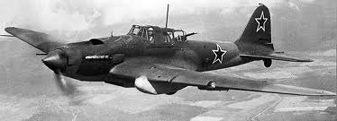
ШТУРМОВИК ИЛ-2
Штурмовик Ил-2 разработан в ЦКБ-57 под руководством Сергея Ильюшина. Это была машина, специализированная для атаки наземных целей с малой высоты. Главная особенность конструкции – применение несущего бронекорпуса, закрывавшего летчика и жизненно важные органы самолета. Броня Ил-2 не просто защищала от малокалиберных снарядов и пуль, но и служила частью силовой конструкции фюзеляжа, за счет чего удавалось достичь ощутимой экономии массы.

Slide 21
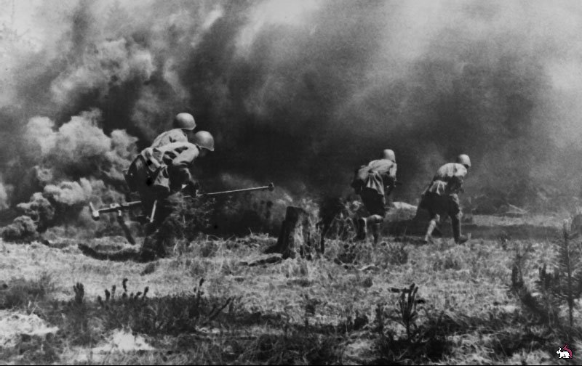
Несмотря на внешнюю грубость и простоту, именно такие виды вооружений стали оружием Победы.

Slide 22
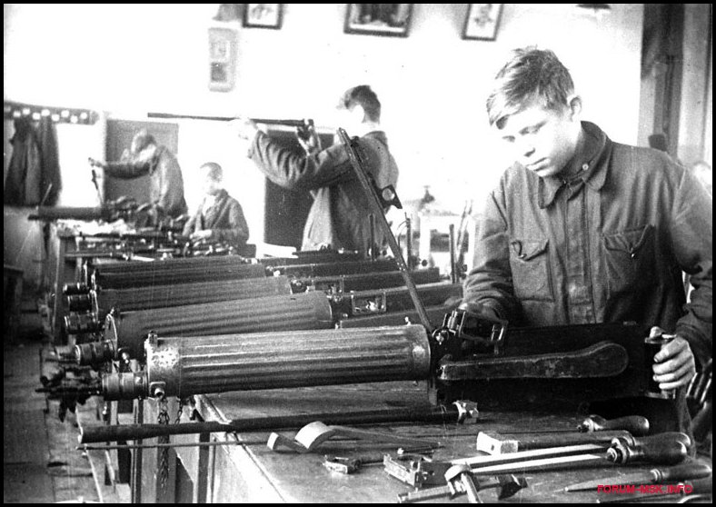
Но главным оружием нашей Победы конечно же были люди. Это и труженики тыла, и наши солдаты и офицеры, защищавшие свою Родину от врага.

Slide 23
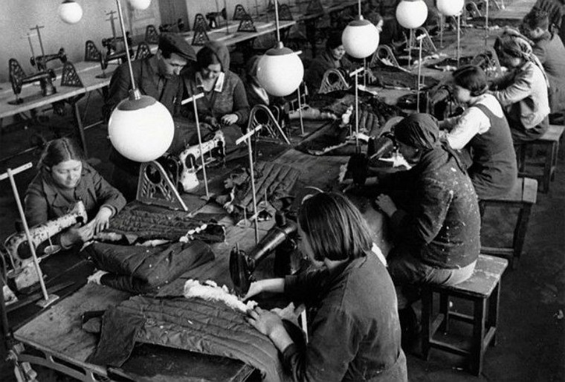
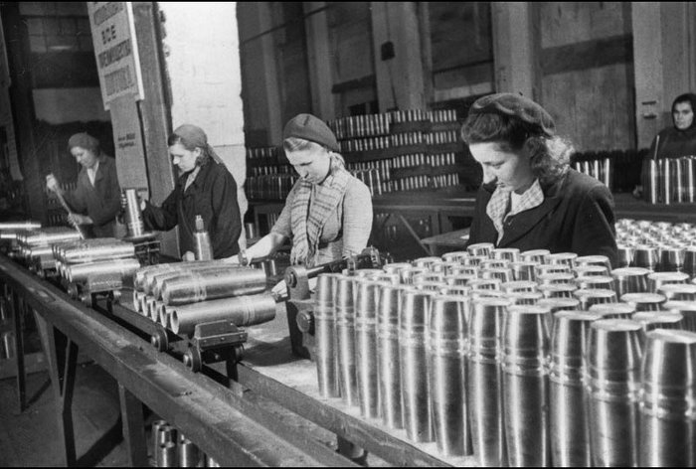
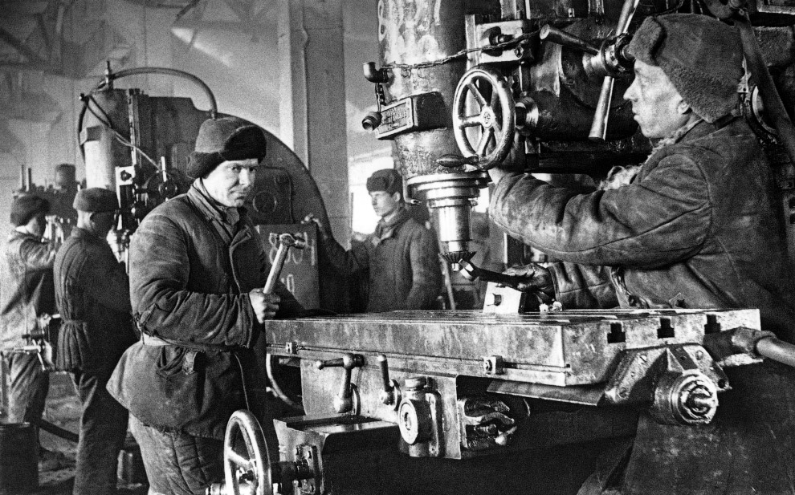
Вся огромная Страна день и ночь трудилась для того, чтобы обеспечить фронт всем необходимым: оружием, боеприпасами, снаряжением и продовольствием

Slide 24
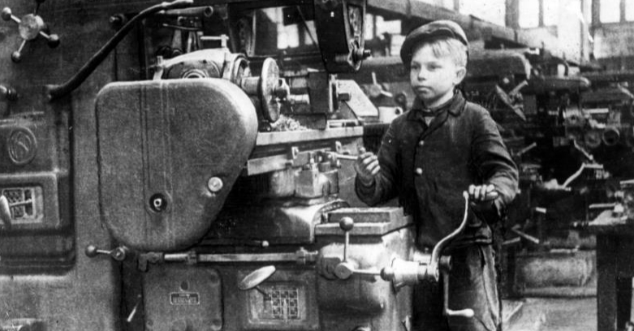
Даже дети трудились для обеспечения фронта

Slide 25
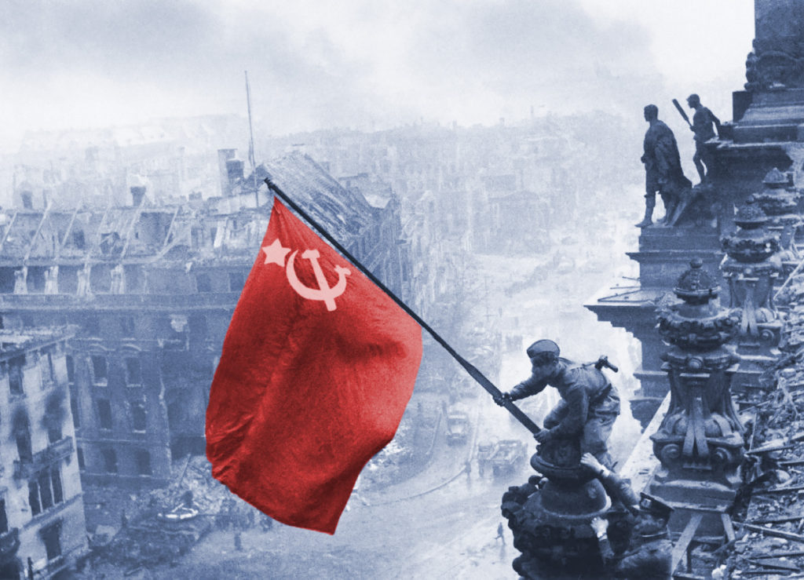
И только самоотверженный труд людей Советского Союза, героизм защитников Родины при поддержке русского оружия по праву можно считать
ОРУЖИЕМ ПОБЕДЫ В ВЕЛИКОЙ ОТЕЧЕСТВЕННОЙ ВОЙНЕ

